Slide 1


Slide 2


Unidades Municipales que participan
UNIDAD DE MEDIO AMBIENTE
(SECPLAN)
DIRECCIÓN DE ASEO Y ORNATO
Punto Limpio
Campanas de Reciclaje de Vidrio
Día del cachureo

Slide 3
Unidades participativas y concesiones (servicio de aseo, levante de ferias, barrido de calles y residuos voluminosos).
Servicio de Recolección de Residuos Sólidos Domiciliarios, Voluminosos, Aseo y Limpieza de Ferias
“Caracterización del servicio Recolección de Residuos Sólidos Domiciliarios, Voluminosos, Aseo y limpieza de Ferias”.
El servicio de recolección de residuos domiciliarios, se caracteriza por tener 2 modalidades y la ejecutan 8 camiones recolectores. La planificación sectorizada es la siguiente:
a)Sistema localizado: atiende a Zona 3-A Villa La Reina (J.V. Nº 13), en la que el servicio se efectúa en horario diurno de lunes a domingo, y se extiende desde las 07:30 a 15:30 horas.
b)Sistema localizado: atiende a Zona 3-B Parque Industrial, Villa Carabineros, Villa Militar, Villa Las Perdices, en la que el servicio se efectúa en horario diurno de lunes a viernes y se extiende desde las 07:30 a 15:30 horas.
c)Sistema tradicional: este servicio es de carácter nocturno y se realiza desde las 17:00 horas hasta las 00:00 A.M La sectorización es la siguiente:
• Zona Nº 1: lunes, miércoles y viernes: Av. Simón Bolívar en toda su extensión al Norte.
• Zona Nº 2: martes, jueves y sábados, Av. Simón Bolívar en toda su extensión al Sur.

Slide 4
Unidades participativas y concesiones (servicio de aseo, levante de ferias, barrido de calles y residuos voluminosos).
Por su parte, el tratamiento y disposición de residuos se efectuó mediante los servicios de la empresa K.D.M., cuya estación de transferencia está ubicada a 60 km. de La Reina, en la comuna de Quilicura.
Por otro lado, el municipio es responsable del aseo y limpieza de las Ferias Libres y Chacareros. Para cumplir con estas tareas cuenta actualmente con un camión recolector, un camión aljibe para el lavado de la superficie y personal auxiliar. Este servicio se ejecutó de acuerdo a la siguiente programación.
Cuadro: Retiro de residuos de Ferias Libres.
Fuente. Unidad de Residuos - Dirección de Aseo y Ornato, 2018
Ubicación | Día Funcionamiento
Feria F. Bilbao /Florencio Barrios | Martes y sábados
Feria Tobalaba / A. Vespucio | Miércoles y sábados
Feria Clorinda Henríquez / Loreley | Domingos
Feria Plaza Quinchamalí | Domingos

Slide 5
Programa Barrido y Limpieza de Calles de la Comuna de La Reina
Durante el año 2018 el servicio de limpieza de calles y avenidas de la comuna fue ejecutado por el Programa Barrido de Calles, el que contempla la contratación de mujeres y varones en condición de riesgo social.
El servicio de barrido se organiza sectorizando la comuna, asignando a cada sector un funcionario que tiene como labor barrer calles, paraderos, estaciones de metro, estacionamientos y frentes de locales comerciales de la comuna, destacándose que se contempló una frecuencia promedio de limpieza por calle. Los residuos resultantes de esta limpieza son dispuestos en bolsas verdes, retiradas durante la noche por el camión Recolector de Residuos Sólidos Domiciliarios
1.2 Estadísticas sobre residuos comunales o Toneladas de RSD recolectadas durante el año 2017.
El siguiente cuadro se muestra la cantidad de toneladas de residuos sólidos domiciliarios depositados en el relleno sanitario de la planta correspondiente a la empresa KDM S.A. durante el año 2017.
Residuos Sólidos Domiciliarios
Meses | Año 2017 (Toneladas)
Enero | 3.779,18
Febrero | 3.013,01
Marzo | 3.800,63
Abril | 3.427,52
Mayo | 3.590,78
Junio | 3.376,61
Julio | 3.227,55
Agosto | 3.566,47
Septiembre | 3.620,19
Octubre | 3.969,44
Noviembre | 3.802,16
Diciembre | 3.778,34
TOTAL | 42.951,88

Slide 6
Estadísticas Comunales
Estadísticas sobre residuos comunales o Toneladas de RSD comparación año 2017 – 2018 hasta la fecha.
El siguiente cuadro muestra la cantidad de toneladas de residuos sólidos domiciliarios depositados en el relleno sanitario de la planta correspondiente a la empresa KDM S.A. durante enero a Julio del año 2018, destacándose que se produjo una disminución del 9,31% en la generación de residuos al compararlo con enero a Julio del año 2017.
Análisis cuadro Comparativo Cantidad de Residuos Sólidos Domiciliarios Período 2017 – 2018
Meses | Año 2017 (toneladas) | Año 2018 (toneladas) | Incremento o Disminución Total (%)
Enero | 3.779,18 | 3.759,67 | disminución del 9,31% hasta la fecha
Febrero | 3.013,01 | 3.049,23
Marzo | 3.800,63 | 3.783,11
Abril | 3.427,52 | 3.386,95
Mayo | 3.590,78 | 3.590,15
Junio | 3.376,61 | 3.502,31
Julio | 3.227,55 | 2.976,91
TOTAL | 24.215,28 | 24.048,33

Slide 7
Estadísticas Comunales
Estadísticas sobre residuos comunales o Toneladas de Residuos Voluminosos recolectadas durante el año 2017.
El siguiente cuadro se muestra la cantidad de toneladas de residuos voluminosos depositados en el relleno sanitario de la planta correspondiente a la empresa KDM S.A. durante el año 2017.
Residuos Voluminosos
Meses | Año 2017 (Toneladas)
Enero | 382,31
Febrero | 401,66
Marzo | 543,59
Abril | 423,72
Mayo | 522,04
Junio | 417,23
Julio | 403,35
Agosto | 195,58
Septiembre | 475,18
Octubre | 560,07
Noviembre | 419,70
Diciembre | 331,82
TOTAL | 5.076,25

Slide 8
Estadísticas Comunales
Estadísticas sobre residuos comunales o Toneladas de Residuos Voluminosos comparación año 2017 – 2018 hasta la fecha.
El siguiente cuadro muestra la cantidad de toneladas de residuos voluminosos depositados en el relleno sanitario de la planta correspondiente a la empresa KDM S.A. durante enero a Julio del año 2018, destacándose que se produjo un incremento del 1,20% en la generación de residuos al compararlo con enero a Julio del año 2017.
Análisis Comparativo Cantidad de Residuos Voluminosos Período 2017 – 2018
MESES | Año 2017 (toneladas) | Año 2018 (toneladas) | Incremento o Disminución Total (%)
Enero | 382,31 | 568,78 | Incremento del 1,20% hasta la fecha
Febrero | 401,66 | 452,11
Marzo | 543,59 | 520,47
Abril | 423,72 | 536,78
Mayo | 522,04 | 564,94
Junio | 417,23 | 513,59
Julio | 403,35 | 549,71
TOTAL | 3.093,90 | 3.706,38

Slide 9
Costos de Inversión Anual en Gestión de Residuos asociados a la “Recolección y Transporte de Residuos Sólidos Domiciliarios, Residuos Voluminosos, Aseo y Limpieza de Ferias”.
En el siguiente cuadro muestra el costo de los servicios de recolección y transporte de residuos sólidos domiciliarios, residuos voluminosos, aseo y limpieza de ferias, relleno sanitario y servicios de fiscalización del relleno sanitario realizado por la empresa EMERES durante el año 2017, en que además se agrega el balance de la ejecución presupuestaria y en que se señala que finalmente respecto del presupuesto estimado, se produjo una disminución de un 7,37%.
Servicios | Presupuesto Inicial 2017 ($) | Ejecución Presupuestaria 2017 ($) | Cumplimiento (%)
Servicios de Extracción de Aseo Domiciliario, Voluminosos, Aseo y Limpieza de Ferias | 1.081.500.000 | 1.057.847.147 | 97,81%
Relleno Sanitario | 473.616.000 | 457.973.443 | 96,70%
Servicios de Fiscalización Relleno Sanitario | 28.800.000 | 26.400.000 | 91,67%
TOTAL | $ 1.583.916.000 | $ 1.542.220.590 | 97,37%

Slide 10
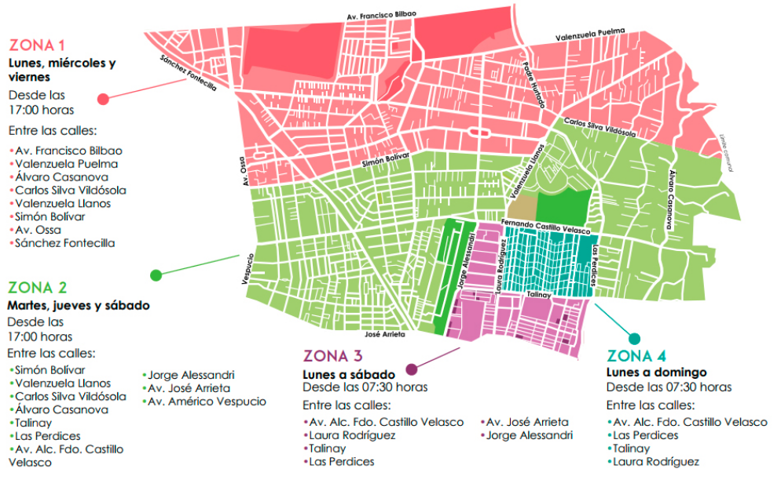
Programación Retiros Domiciliarios

Slide 11
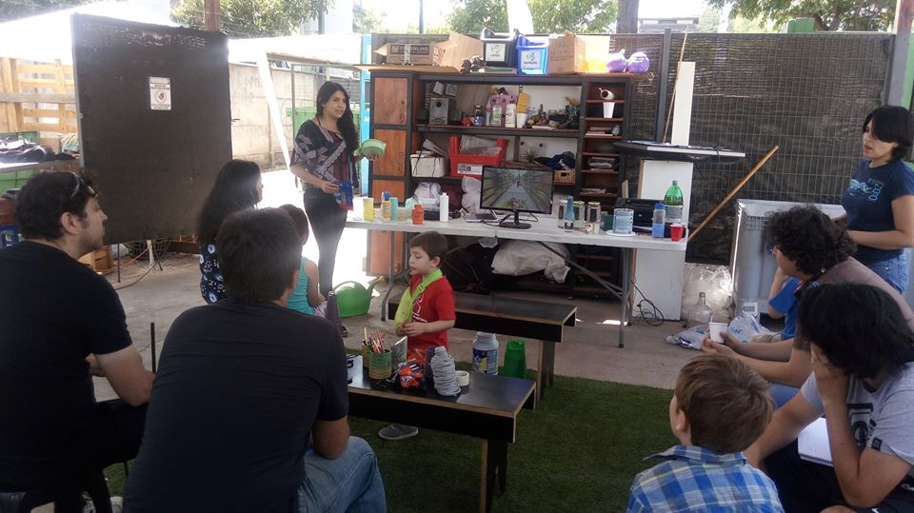
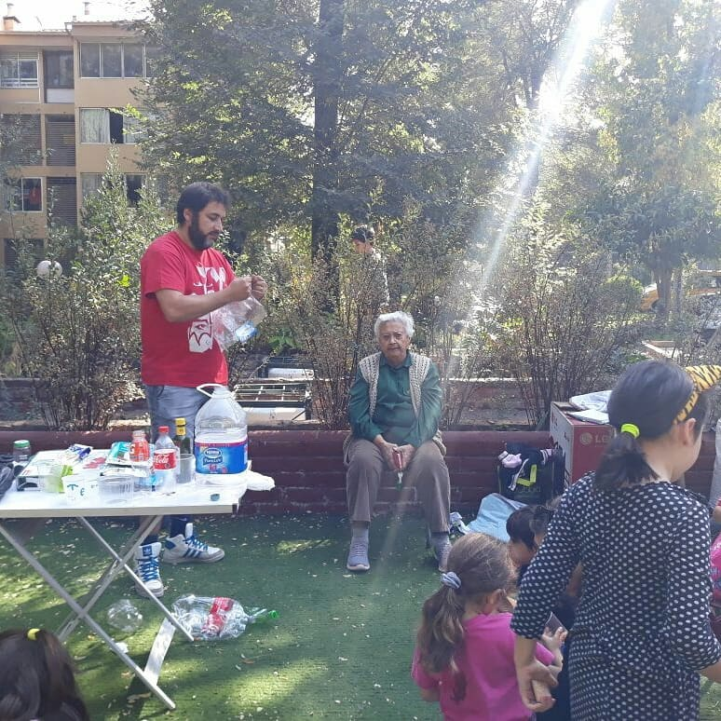
Rol del Municipio
Promover la educación ambiental sobre prevención y valorización de residuos. (Talleres convenio HOPE y Huertas Orgánicas Aldea el Encuentro)
Taller Recrea tu Plástico (HOPE)
Taller de Reciclaje Comunidad Parque La Quintrala

Slide 12
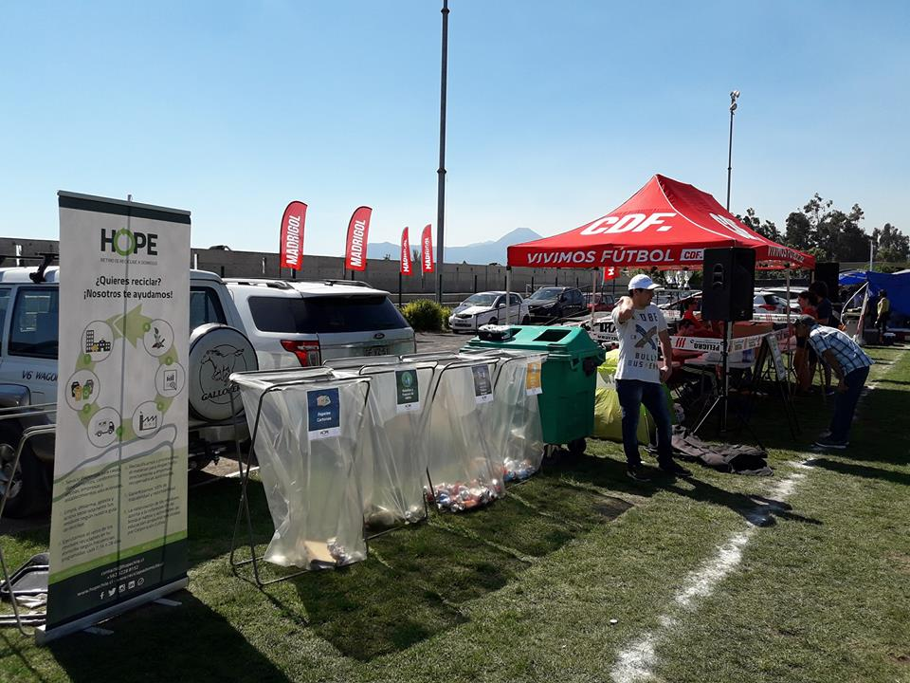
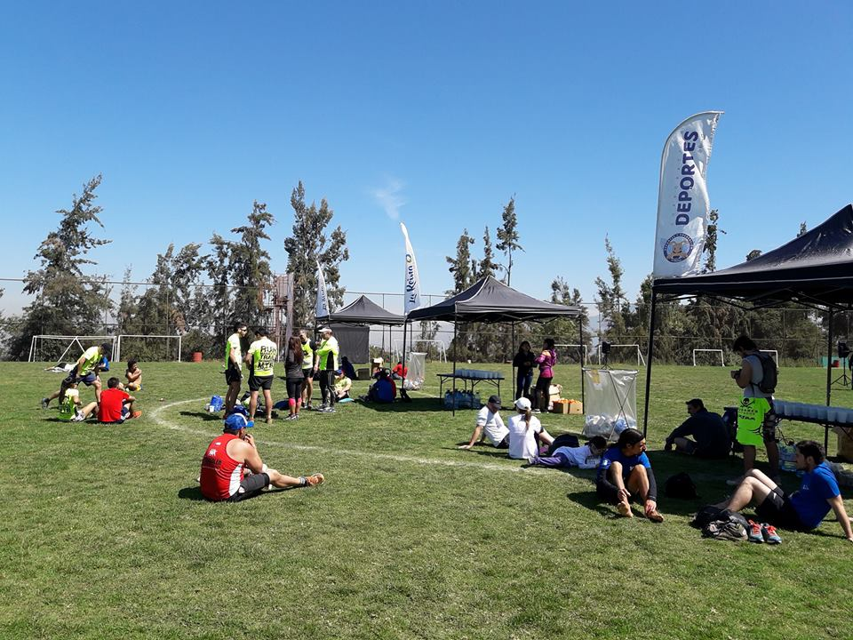
Rol del Municipio
Diseñar e implementar estrategias de comunicación y sensibilización.
Propiciar instancias de difusión pública y privada utilizando herramientas tales como plataformas institucionales, redes sociales, seminarios.
Stand copa Madrigol 2018)
Stand reciclaje Trial Running Mahuida

Slide 13
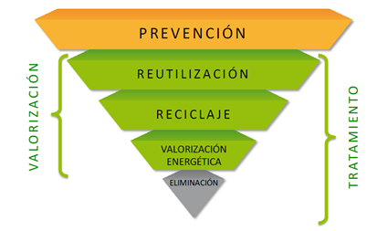
Rol del Municipio
Diseño de medidas de prevención para la generación de residuos.
Fomentar en el sector privado esfuerzos para prevenir la generación y promover la valorización de residuos sólidos.
Las obligaciones para prevenir la generación de residuos y fomentar su reutilización, reciclaje y otro tipo de valorización serán establecidas o exigidas de manera progresiva, atendiendo a la cantidad y peligrosidad de los residuos, las tecnologías disponibles, el impacto económico y social y la situación geográfica, entre otros.

Slide 14
Rol del Municipio
La implementación de la estrategia de gestión Municipal se basa en los principios generales:
Preventivo
Conjunto de acciones o medidas que se reflejan en cambios en los hábitos, en el uso de insumos y materias primas utilizadas en procesos productivos, diseño o en modificaciones en dichos procesos, así como en el consumo, destinadas a evitar la generación de residuos, la reducción en cantidad o la peligrosidad de los mismos.
Jerarquía en el manejo de residuos
Prevención en la generación de residuos - La reutilización - El reciclaje de los mismos o de uno o más de sus componentes - La valorización energética de los residuos, total o parcial, dejando como última alternativa su eliminación, acorde al desarrollo de instrumentos legales, reglamentarios y económicos pertinentes.
El que contamina paga
El generador de un residuo es responsable de éste, así como de internalizar los costos y las externalidades negativas, asociadas a su manejo.

Slide 15
Rol del Municipio
Precautorio
Acciones o medidas que promuevan ; cambios en los hábitos en el uso de insumos, materias primas utilizadas en procesos productivos, diseño o en modificaciones en dichos procesos, así como en el consumo evitar la generación de residuos, la reducción en cantidad o la peligrosidad de los mismos.
Responsabilidad del generador de un residuo
El generador de residuos es responsable de éste, desde su generación hasta su valorización o eliminación, en conformidad a la ley.
Gradualismo
Las exigencias serán establecidas de manera progresiva
Inclusión
capacitación, financiación y formalización orientados a posibilitar la integración plena de los recicladores de base en la gestión de los residuos
Participativo
La educación y opinión de la comunidad es importante para prevenir la generación de residuos y fomentar su reutilización, reciclaje y otro tipo de valorización.

Slide 16

Rol del Municipio
Transparencia y publicidad
La gestión de residuos se efectuará con transparencia, de manera que la comunidad pueda acceder a la información relevante sobre la materia.
Trazabilidad
Conjunto de procedimientos preestablecidos y autosuficientes que permiten conocer las cantidades ubicación y trayectoria de un residuo o lote de residuos a lo largo de la cadena de manejo
Sustentabilidad
La gestión de los residuos es parte fundamental del desarrollo sustentable, teniendo en cuenta las necesidades de crecimiento económico del país en general y de la Región en particular.

Slide 17
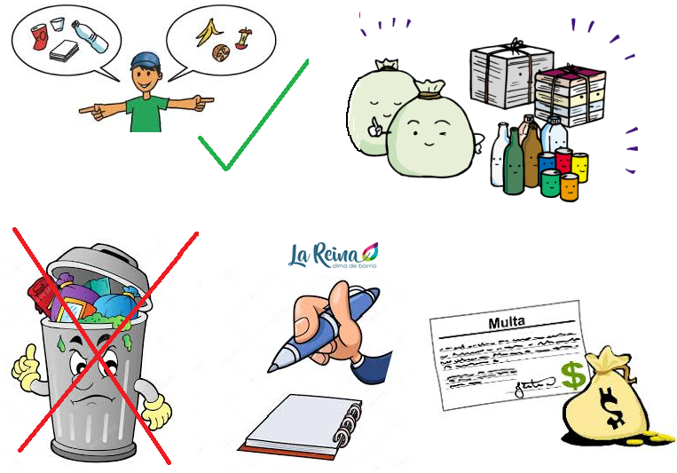
Rol del Municipio
Desarrollo e implementación de ordenanzas que incorporan la obligación de separar residuos en origen

Slide 18
Punto Limpio
El Centro de Reciclaje Municipal de La Reina funciona con la figura de una Concesión. El centro es administrado por HOPE.
Principalmente los residuos que se reciben en este centro provienen de retiros a domicilios realizados por la empresa y retiro de pequeños puntos de acopio de establecimientos educacionales y corporaciones municipales
Los residuos que se reciben en el centro de reciclaje son:
Papel y cartones
Latas de aluminio
Tetra pack
PET
Vidrio

Slide 19
Punto Limpio
Estadística de residuos

Slide 20
Punto Limpio
Empresas valorizadoras en convenio.
SOREPA
GreenPlast
RECIPET
Cristalerías Chile
Comercial HUAL
Desafío Ambiente

Slide 21
PROGRAMA DE HUERTAS URBANAS MUNICIPALES, COMPOSTAJE Y LOMBRICULTURA
Corporación Aldea del Encuentro

Slide 22
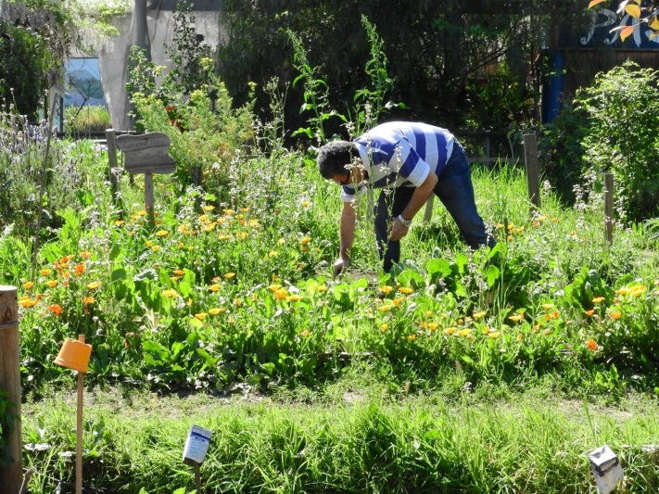
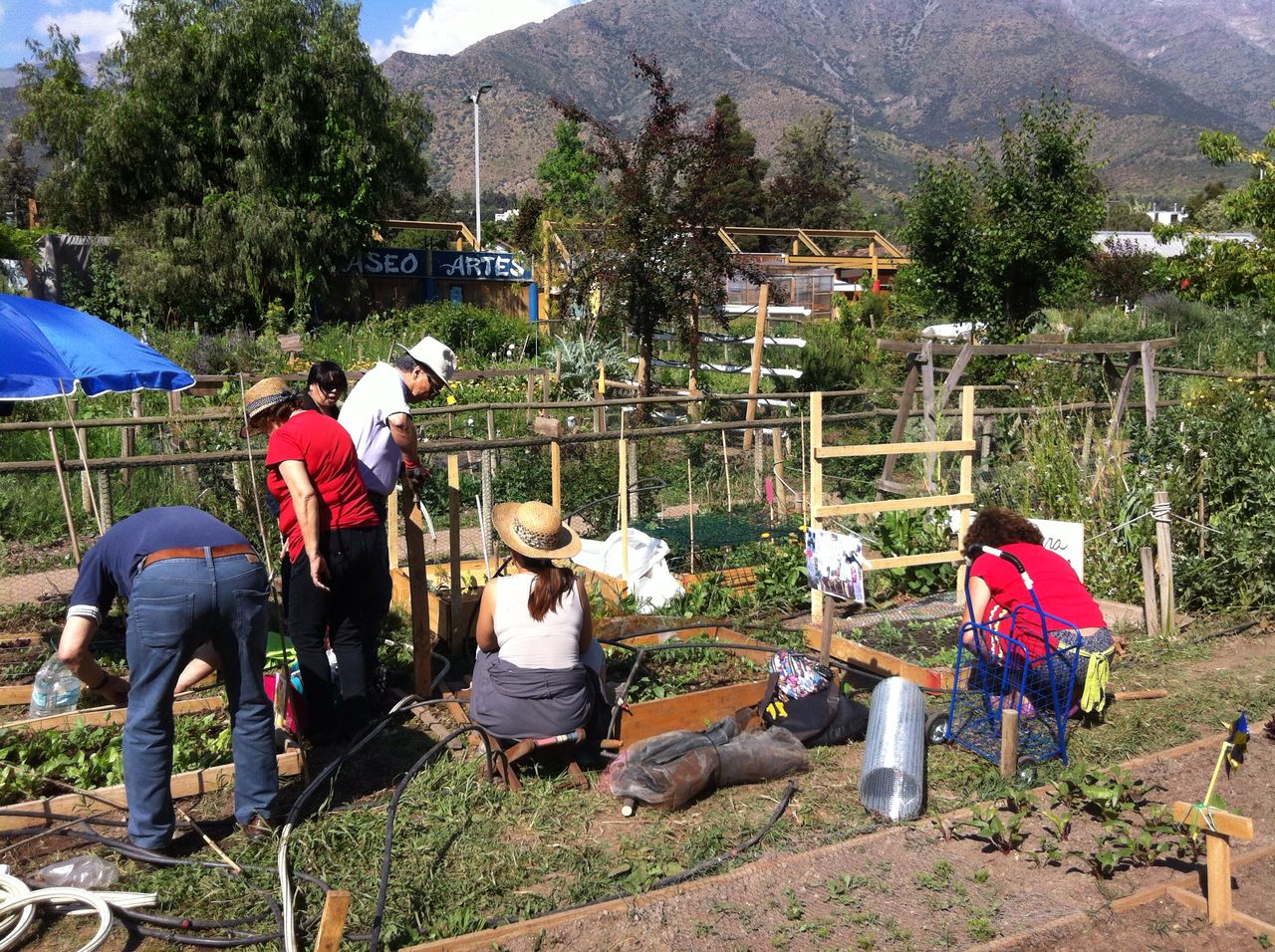
Programa de Huertas
-Programa iniciado el año 2001
-Año 2007 sistema de mediería que capacita a los vecinos en el cultivo y manejo orgánico
-156 terrenos de 15 m2
-Trabajo comunitarios
-Gran banco de semillas
-Cursos y talleres

Slide 23
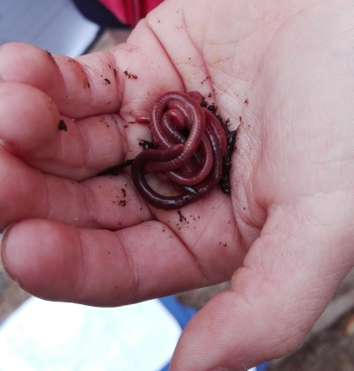
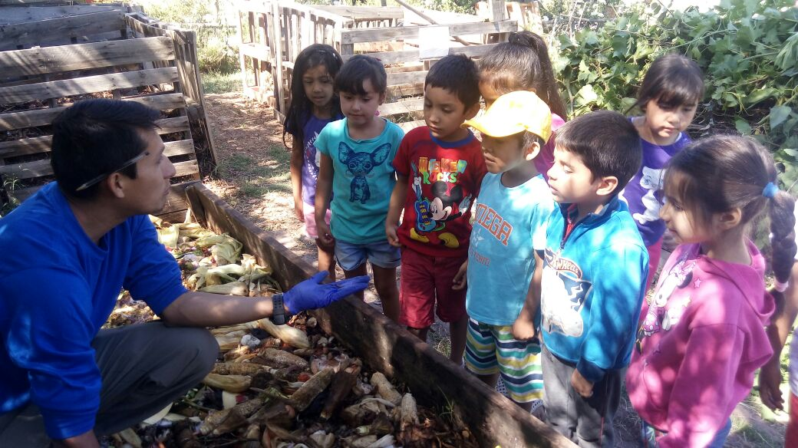
Programa de Compostaje y Lombricultura
-A través del uso de lombrices se convierten los residuos orgánicos en abono natural para las plantas (humus)
-Producción de lombrices formadoras de humus
-Talleres mensuales

Slide 24

SISTEMA DE CERTIFICACIÓN AMBIENTAL MUNICIPAL SCAM
Ministerio de Medio Ambiente

Slide 25
Sistema de Certificación Ambiental Municipal
SCAM
Sistema de carácter voluntario, que busca la integración del factor ambiental en el quehacer municipal.
Considera la participación ciudadana a través de la constitución de los Comités Ambientales Comunales (CAC).
Los municipios que participan desarrollan una Estrategia Ambiental Comunal, que es un instrumento de acción que busca abordar de manera sistemática los principales conflictos o situaciones ambientales presentes en el territorio comunal.
La Reina dentro de su estrategia considera 3 líneas de acción: Reciclaje, Áreas Verdes y Educación Ambiental.
El ciclo de certificación tiene una duración de dos años y medio, período en el cual los municipios podrán optar a tres niveles distintos según vayan cumpliendo con los requisitos establecidos.
Actualmente La Reina posee el nivel de Excelencia.

Slide 26
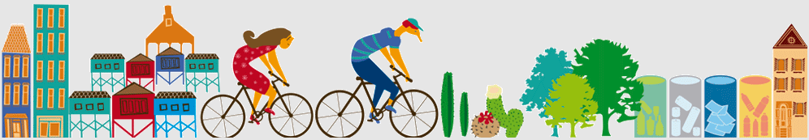
Acreditación de Vocación Ambiental AVAC
Se concibe como un instrumento de Gestión Ambiental Territorial que promueve de manera participativa e integrada que los distintos actores comunales contribuyan al desarrollo de una vocación ambiental.
El Programa AVAC es un paso delante de la certificación SCAM, y profundiza en sus alcances y desafíos. AVAC tiene una duración de tres años (Apresto-Instalación-Consolidación)

Slide 27

SNCAE
Ministerio de Medio Ambiente

Slide 28
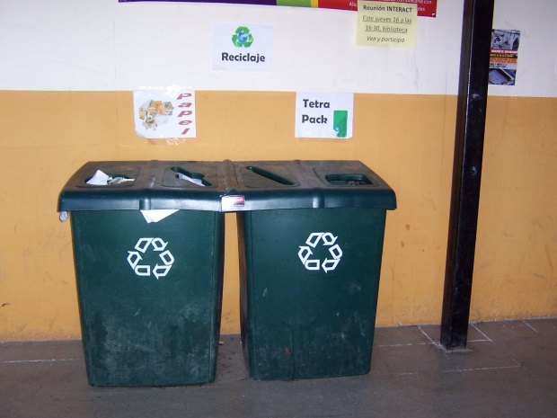
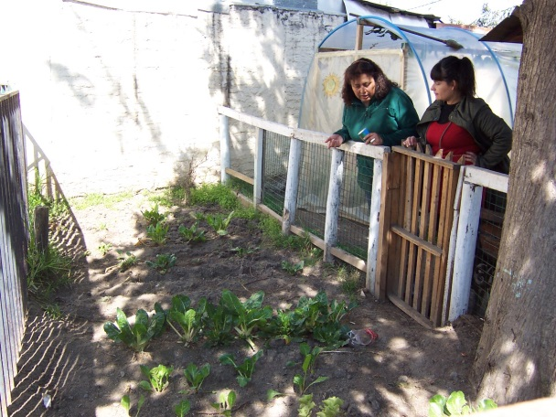
Sistema Nacional de Certificación Ambiental de Establecimientos Municipales SNCAE
Sistema de carácter voluntario, busca ser una estrategia integral para abordar la educación ambiental para la sustentabilidad en los establecimientos educacionales del país. Desde la educación parvularia hasta la educación media, de cualquier dependencia administrativa.
Para ello, el SNCAE busca integrar los tres ámbitos del quehacer educativo: Curricular, Gestión y Relaciones con el Entorno.
El ciclo de certificación considera tres niveles distintos según vayan cumpliendo con los requisitos establecidos.
Reciclaje es una de las teras de inicio de la certificación,, ya sea con apoyo municipal, de privados y/o postulando a proyectos.

